Slide 1
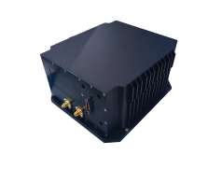
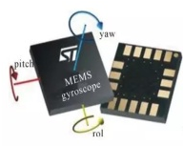
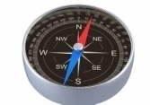
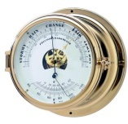
4.1.1无卫星辅助的MEMS惯导快速初始化技术
子惯导误差估计
自适应参数调整
传递对准卡尔曼滤波
误差
主惯导
惯导解算
惯导传递对准技术
MEMS惯导
MEMS惯导
初始化
特征提取
互补滤波
姿态
似然检验
参数调整
磁力计
磁场质量评估
姿态融合
基于磁力计的粗对准技术
故障检测
数据滤波
高度解算
高度
气压计
气压数据处理

Slide 2
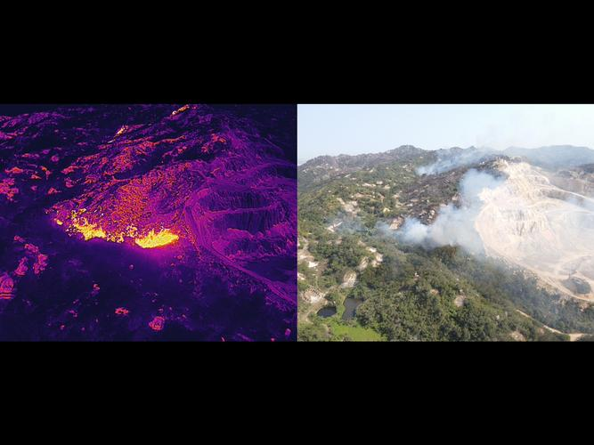
4.1.2基于红外/可见异源景象匹配和帧间运动估计的自主定位技术
坐标初始化
特征提取
重投影误差优化
相对位置估计
关键帧选取
特征匹配
运动估计
视觉初始化
帧间匹配
相对定位
可见光图像
绝对位置估计
异源特征提取
几何检验
因子图构建
异源场景匹配
重定位
位置校正
红外图像
景象匹配
绝对定位
位置信息融合
场景基准
位置基准
绝对位置
基准数据库

Slide 3
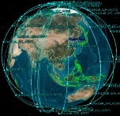

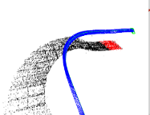
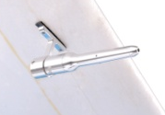
4.1.6基于联邦卡尔曼滤波的导航技术
运动状态约束
主滤波器
MEMS
惯导
子滤波器1
观测质量评判
滤波参数调整
时间更新
LEO卫星
多维特征提取
观测量可用性
融合估计
特征评判
R阵自适应调整
子系统评估
景象
匹配
重
置
融合参数重构
融合权重
调整
子滤波器2
重
置
视觉惯性
SLAM
故障隔离
系统重构
子滤波器3
重
置
重置权重
调整
其他
传感器
子滤波器4

